Slide 1


KNU Hustar
Vehicle Application
IDEA
경북대 ICT 휴스타
정혜진, 여동훈, 우승엽, 이상목, 최지한
2021/07/29

Slide 2






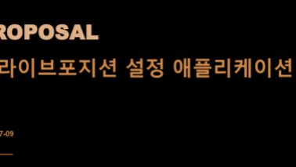

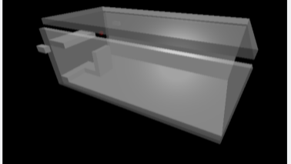

CONTENTS
4주간의 프로젝트 진행과정
1주차
2주차
3주차
4주차
차량용 어플리케이션 아이디어 도출
아이디어 종합 및 추리기
제안서 작성
개발환경 선정 및 구축
R & R 정하기
수학적 모델 제시
알고리즘 개발
실측 data 수집
Vpython 시뮬레이션 구현
서버를 이용한 통신 App 제작
프로젝트 테스트 및 결과 도출
02

Slide 3




IDEA
주변 도움 서비스
사이드미러, 시트 사용자 자동 세팅
EDR 사고기록장치 클라우드 데이터베이스와 연동
노래방
A필러 사각지대 시각화
차량 썬팅강도 조절
차박용 시트 침대화
전기차 VESS음량, 클락션 음량 조절
차량 색 조절
빔프로젝터 영화관
윈드실드 성에제거 시스템
에어컨 필터 교체시기 알림
터널 순환모드 자동제어
노면소음 노이즈 캔슬링 기능
물체추적 헤드라이트 고라니 추적시스템
1. 주변 도움 서비스
2. 사이드미러, 시트 사용자 자동 세팅
3. EDR 사고기록장치 클라우드 데이터베이스와 연동
4. 노래방
5. 차량 썬팅강도 조절
6. 전기차 VESS음량, 클락션 음량 조절
03

Slide 4






DEVELOPMENT
ENVIRONMENT
Bluetooth
socketIO
Android Studio : 안드로이드용 애플리케이션 개발
SQLite : 사용자의 세팅 정보저장을 위한 DB
Raspber ry PI : 소형화된 구동장치(사이드미러, 시트) 제어
Android Studio : 안드로이드용 애플리케이션 개발
SQLite : 사용자의 세팅 정보저장을 위한 DB
Jupyter notebook : 자동차 시연 을 위한 환경
socketIO : android app과 통신
Vpython : 3D 모델링
04

Slide 5
ROLE &
RESPONSIBILITIES
정혜진(팀장) - 어플구현 및 서버구축, 코드 통합
여동훈 - 수학적모델 제시 및 알고리즘(v2) 생성
우승엽 - vPython 시뮬레이션 구현
이상목 - 서버구축 및 알고리즘(v1) 생성
최지한 - 실측 및 테스트, 최종보고서 작성
05

Slide 6








MATHEMATICAL MODEL
좌석 시트
앞뒤 조정
좌석 시트
상하조정
사이드 미러
좌우각도 조절
사이드 미러
상하각도 조절
Model 1.
Model 1.
Model 1.
Model 1.
사용자가 편안한 앞뒤 공간확보
사용자가 편안한 상하 공간 확보
사이드미러의 같은 지점을 바라봤을 때 같은 시야각을 확보한다.
사이드미러의 같은 지점을 바라봤을 때 같은 시야각을 확보한다.
Model 2.
대쉬보드에서의 눈높이 거리 고정
Model 3.
대쉬보드에서의 눈높이가 윈드실드에서 차지하는 비율
06

Slide 7
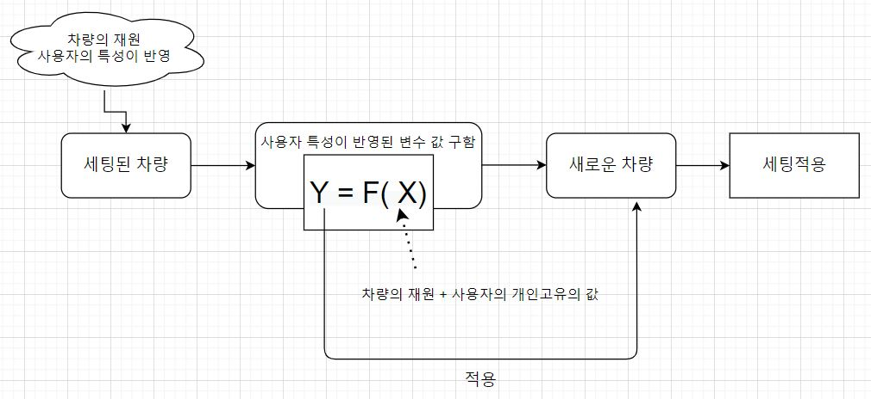
과정
A, B, q_left, q_left, p
07

Slide 8
차량재원
a_d : 페달 ~ 시트를 맨앞으로 당겼을 때의 거리
b_d : 차량내부 바닥 ~ 시트를 맨아래로 내렸을 때의 거리
c : 사이드미러 중앙 ~ 시트를 맨앞으로 당겼을 때 눈위치(사람머리두께를 약 17 ~ 18cm 라고 가정, 차량 옆면과 수평이 되는 거리측정.)
d_left : 좌측 사이드미러 중앙 ~ 시트 중앙까지의 거리 (차량 옆면과 수직 되는 거리측정.)
d_right : 우측 사이드미러 중앙 ~ 시트 중앙까지의 거리 (차량 옆면과 수직 되는 거리측정.)
e : 차량내부 바닥 ~ 대시보드
f : 차량내부 바닥 ~ 사이드미러 중앙까지의 높이
g : 대시 ~ 천장
사용자 설정 정보
- 차량 세팅으로 부터 받아오는 값
a_u : 사용자가 이동시킨 x값
b_u : 사용자가 이동시킨 y값
lr_angle_left : 사용자가 설정시킨 좌우 사이드미러 angle (차량 옆면 기준)
lr_angle_right : 사용자가 설정시킨 좌우 사이드미러 angle (차량 옆면 기준)
ud_angle : 사용자가 설정시킨 상하 사이드미러 angle (미러의 기울기)
- 사용자가 입력하여 얻어오는 값
hip_to_eye : 사용자의 엉덩이 부터 눈높이 까지의 길이 (사용자가 입력한 키 * 0.438 + 50.973)
08

Slide 9
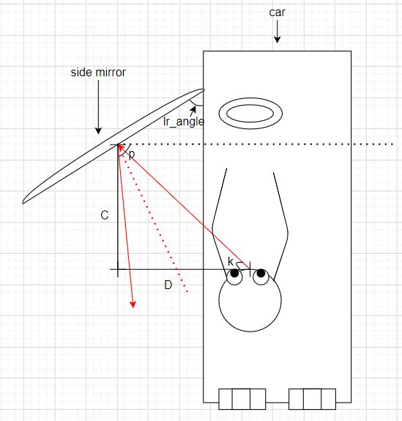
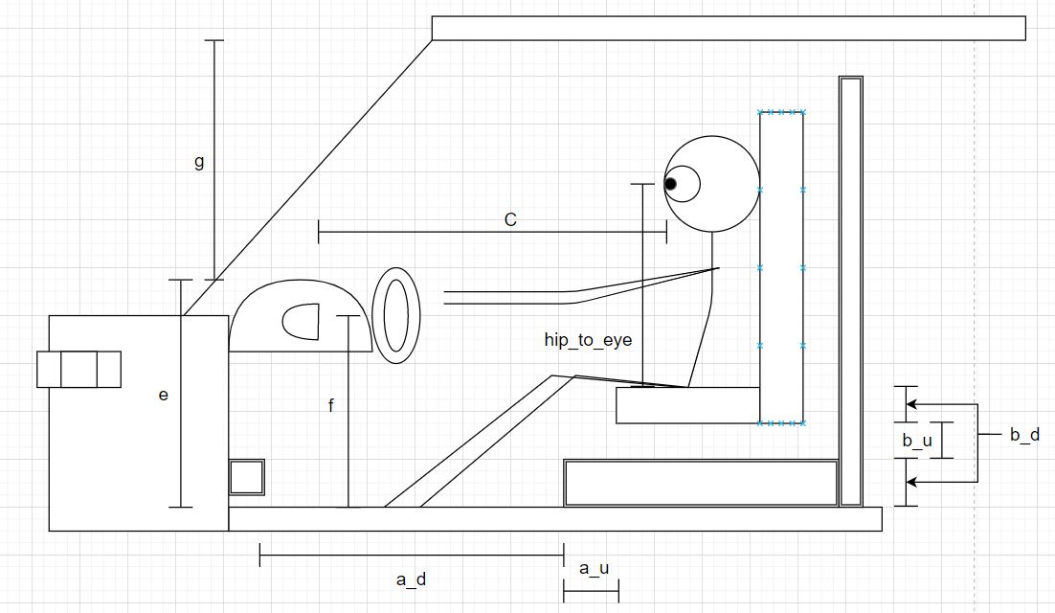
모델에서 변수 확인
09

Slide 10

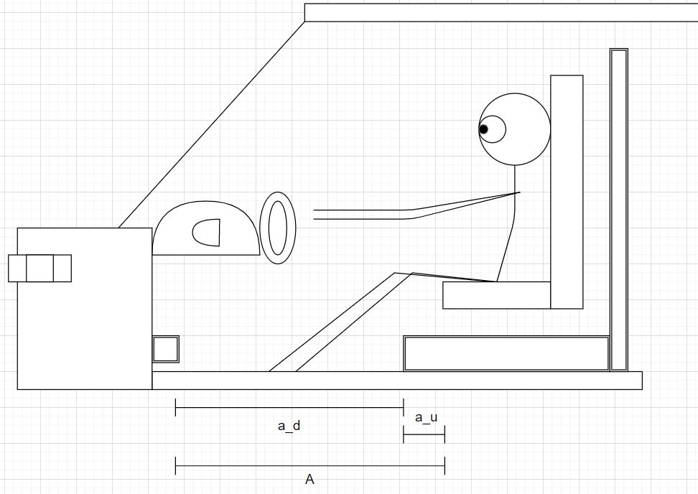
사용자 특성 변수 값 구하기
좌석 시트 앞뒤 조정
Model 1.
A = 사용자가 편안하다고 느끼는 공간
<초기 차량>
A = a_d+ a_u
<새로운 차량>
a_u = A - a_d
10

Slide 11
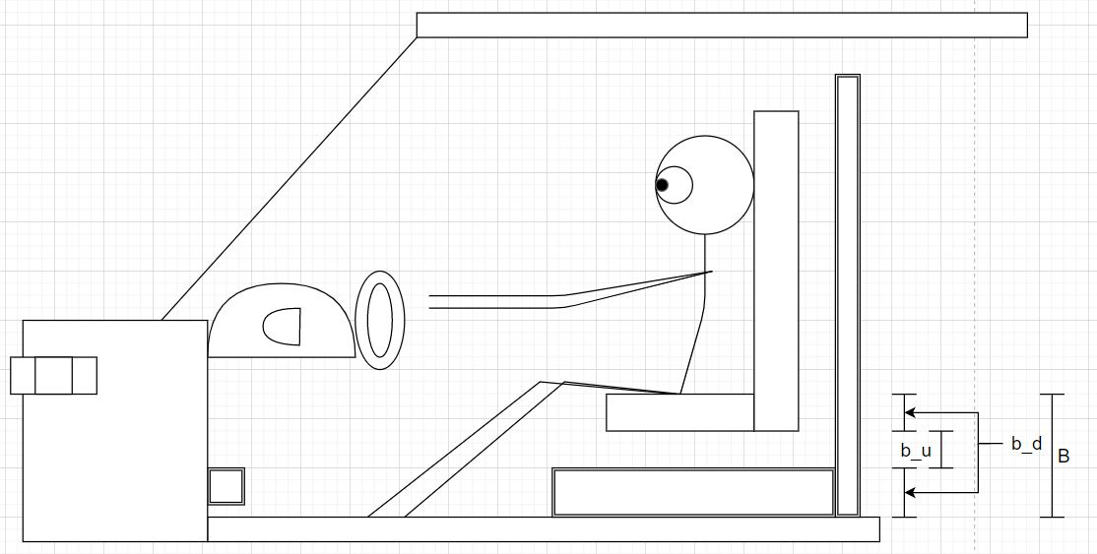
좌석 시트 상하 조정
Model 1.
B = 사용자가 편안하다고 느끼는 공간
<초기 차량>
B = b_d + b_u
<새로운 차량>
b_u = B - b_d
11

Slide 12
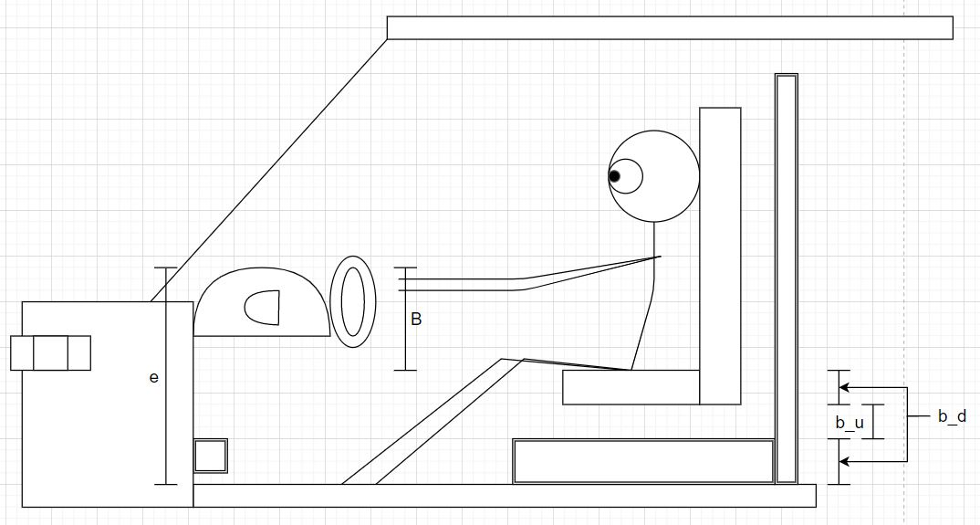
Model 2.
B = 대시보드에서 부터 사용자의 눈높이
(세팅 된 좌석시트에서 대시보드 까지의 높이)
사용자의 엉덩이에서 눈높이의 값은 계산에서 생략가능하다.
<초기 차량>
B = e - b_u - b_d
<새로운 차량>
b_u= e - B - b_d
12

Slide 13
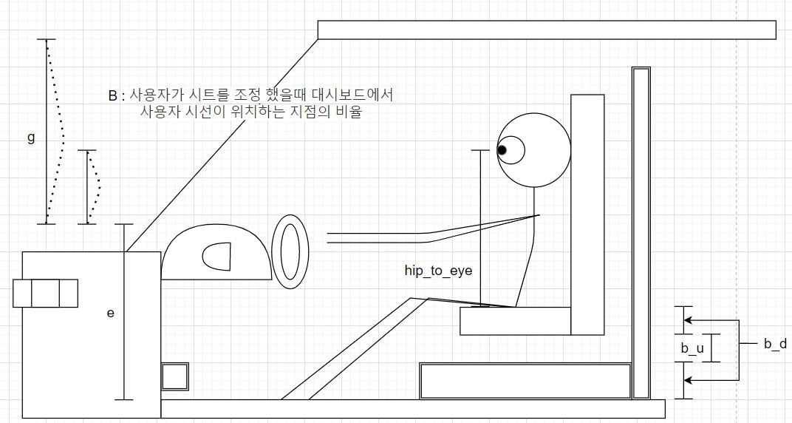
Model 3.
B = 사용자가 시트를 조정 했을 때 대시보드에서 사용자 시선이 위치하는 지점의 비율
<초기 차량>
B = ( hip_to_eye + b_u + b_d - e ) / g
<새로운 차량>
b_u = B * g + e - b_d - hip_to_eye
13

Slide 14
사이드 미러 좌우각도 조절
Model 1.
p_left, p_right = 사용자가 사이드 미러 중앙을
바라봤을 때 보이는 시야를 각도로 표현
(C 와 D를 이용하여 구함.)
< 좌측을 기준으로 설명 >
C = 사이드미러 중앙 ~
시트설정 후 사용자의 눈위치 (차량 옆면과 수평이 되는 거리)
D_left, D_right = 사이드미러 중앙 ~ 차량시트 중앙까지의 거리
C = c + a_u
D = d
k = arctan(C / D)
14

Slide 15
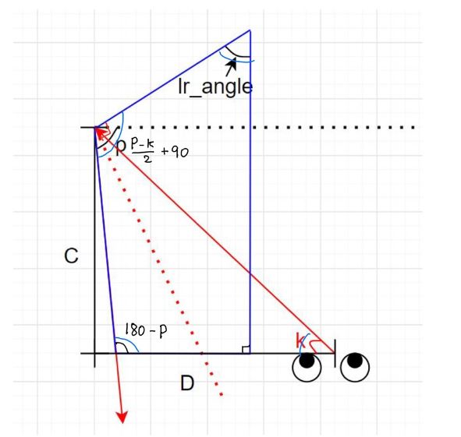
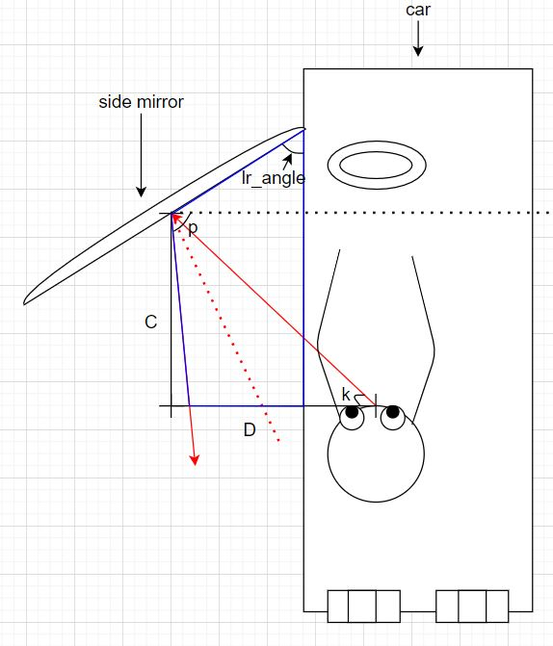
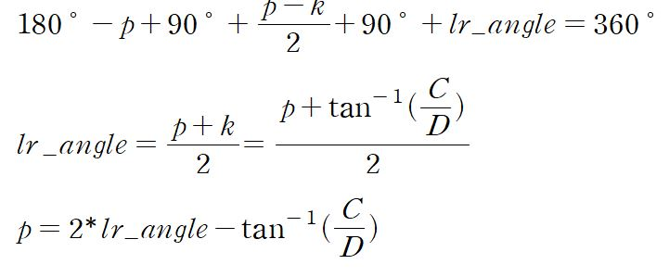
<초기 차량>
p = 2 * lr_angle – arctan(C / D)
<새로운 차량>
lr_angle = ( p + arctan(C / D) ) / 2
15

Slide 16
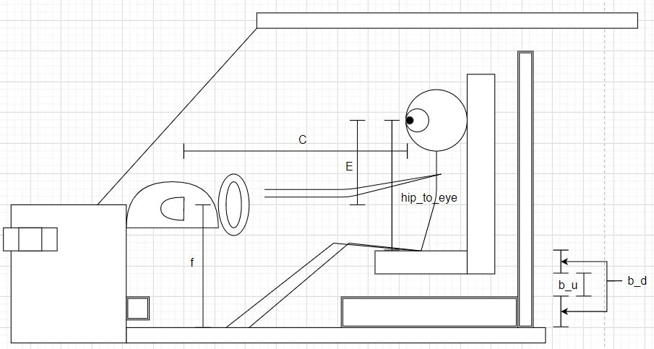
사이드 미러 상하각도 조절
Model 1.
q = 사용자가 사이드 미러 중앙을 바라봤을 때 보이는 시야를 각도로 표현
(C와 E를 이용하여 구함.)
C = 사이드미러 중앙 ~
시트설정 후 사용자의 눈위치 (차량 옆면과 수평이 되는 거리)
E = 사이드미러 중앙 ~ 사용자의 눈높이
((바닥 ~ 조정된시트의 높이) + (사람의 엉덩이 ~ 눈위치) - (바닥 ~ 미러)
C = c + a_u
E = b_u + b_d + hip_to_eye - f
j = arctan(C / E)
16

Slide 17
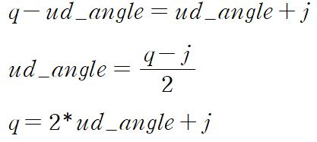
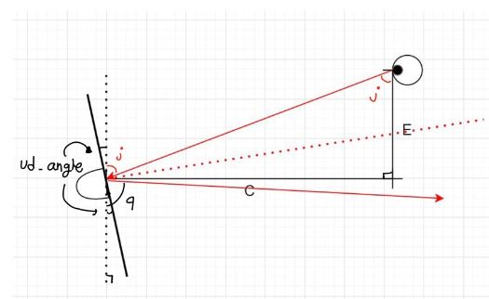
<초기 차량>
q = 2 * ud_angle + arctan(C / E)
<새로운 차량>
ud_angle = ( q - arctan(C / E) ) / 2
17

Slide 18

SIMULATION
18

Slide 19
THANK YOU

